Slide 1
Сибирское управление Федеральной службы по экологическому, технологическому и атомному надзору
«О правоприменительной практике
Сибирского управления
Федеральной службы по экологическому, технологическому и атомному надзору
во ІІ квартале 2018 года»
Доклад
заместителя руководителя
Сибирского управления Ростехнадзора
Клышникова
Алексея Валерьевича
Кемерово
30 августа 2018 год

Slide 2
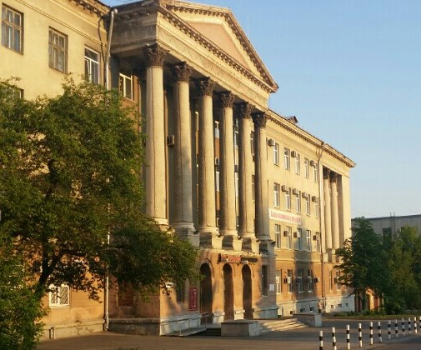
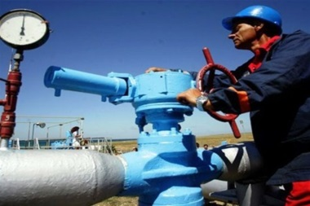
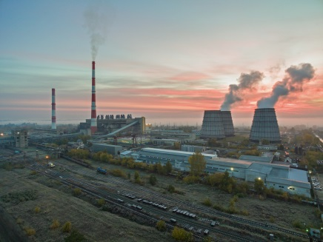
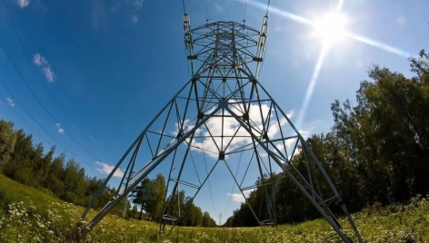
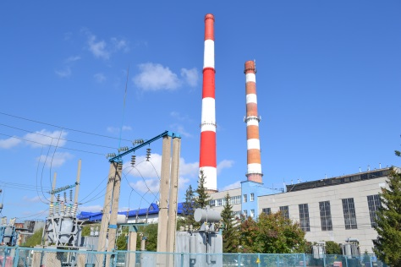
По состоянию на 01 июля 2018 г. Сибирскому управлению Ростехнадзора поднадзорно:
● 3832 организации, осуществляющие деятельность в области промышленной безопасности;
● 9947 опасных производственных объектов;
● 30 тепловых электростанций;
● 126 электросетевых организаций;
● 53 теплосетевых организаций;
● более 311 тысяч километров линий электропередач;
● более 8 тысяч котельных;
● свыше 20 тысяч километров тепловых сетей;
● 365 объектов капитального строительства;
● 18 тыс. км магистральных трубопроводов.
Слайд № 2

Slide 3
Основные показатели
надзорной деятельности Сибирского управления Ростехнадзора за 6 месяцев 2018 г.
1. | Общее количество проверок | 11238
 | в т.ч. на предприятиях угольной отрасли | 3020
2. | Количество выявленных нарушений | 59715
 | в т.ч. на предприятиях угольной отрасли | 23582
3. | Количество административных наказаний, в том числе: | 6287
3.1 | административный штраф, кол-во наложенных штрафов | 5649
 | в т.ч. на предприятиях угольной отрасли | 3219
3.2 | сумма наложенных штрафов (тыс. руб.) | 203973,6
3.3 | сумма взысканных штрафов (тыс. руб.) | 123792,93
3.4 | административное приостановление деятельности | 399
 | в т.ч. на предприятиях угольной отрасли | 290
3.5 | дисквалификация | 9
 | в т.ч. на предприятиях угольной отрасли | 9
3.6 | предупреждение | 230
Слайд № 3

Slide 4
На предприятиях, осуществляющих деятельность по эксплуатации опасных производственных объектов:
№ п/п | Наименование показателя | УТ-ПБ |  | ±
 |  | 2017г. | 2018г.
1 | Общее количество проверок | 4799 | 4805 | 6
2 | Общее количество выявленных нарушений | 28081 | 29839 | 1758
3 | Общее количество административных наказаний | 4880 | 4612 | -268
3.1 | дисквалификация | 2 | 9 | 7
3.2 | административное приостановление деятельности | 352 | 359 | 7
3.3 | предупреждение | 150 | 89 | -61
3.4 | количество административных штрафов | 4376 | 4155 | -221
4 | Общая сумма наложенных административных штрафов (тыс. рублей) | 200003 | 175905,5 | -24097,7
5 | Общая сумма взысканных административных штрафов (тыс. рублей) | 111594 | 103953,4 | -7640,87
Слайд № 4

Slide 5
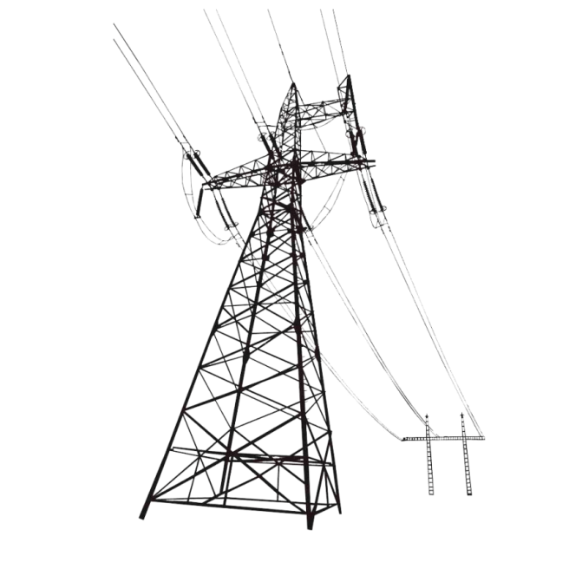
Государственный энергетический надзор:
№ п/п | Наименование показателя | УТ-Э |  | ±
 |  | 2017г. | 2018г.
1 | Общее количество проверок | 6846 | 5783 | -1063
2 | Общее количество выявленных нарушений | 25316 | 26761 | 1445
3 | Общее количество административных наказаний | 1626 | 1402 | -224
3.1 | дисквалификация | 0 | 0 | 0
3.2 | административное приостановление деятельности | 75 | 40 | -35
3.3 | предупреждение | 53 | 81 | 28
3.4 | количество административных штрафов | 1498 | 1281 | -217
4 | Общая сумма наложенных административных штрафов (тыс. рублей) | 10245,2 | 10707,1 | 461,9
5 | Общая сумма взысканных административных штрафов (тыс.рублей) | 6411,2 | 5482,5 | -928,7
Слайд № 5

Slide 6
Государственный строительный надзор:
№ п/п | Наименование показателя | УТ-С |  | ± | УТ-СРО |  | ±
 |  | 17г. | 18г. |  | 17г. | 18г.
1 | Общее количество проверок | 378 | 326 | -52 | 1 | 5 | 4
2 | Общее количество выявленных нарушений | 1455 | 2145 | 690 | 4 | 5 | 1
3 | Общее количество административных наказаний | 165 | 206 | 41 | 0 | 5 | 5
3.1 | дисквалификация | 0 | 0 | 0 | 0 | 0 | 0
3.2 | административное приостановление деятельности | 0 | 0 | 0 | 0 | 0 | 0
3.3 | предупреждение | 15 | 52 | 37 | 0 | 2 | 2
3.4 | количество административных штрафов | 150 | 154 | 4 | 0 | 3 | 3
4 | Общая сумма наложенных административных штрафов (тыс.рублей) | 12531 | 16325 | 3794 | 0 | 35 | 35
5 | Общая сумма взысканных административных штрафов (тыс.рублей) | 10276 | 13998 | 3722 | 0 | 35 | 35
Слайд № 6

Slide 7
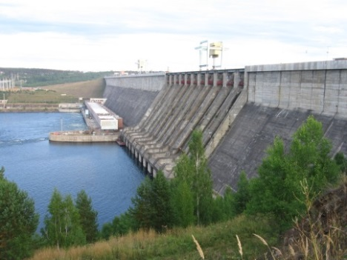
На гидротехнических сооружениях, подконтрольных Управлению:
№ п/п | Наименование показателя | УТ-ГТС |  | ±
 |  | 17г. | 18г.
1 | Общее количество проверок | 130 | 110 | -20
2 | Общее количество выявленных нарушений | 510 | 505 | -5
3 | Общее количество административных наказаний | 55 | 60 | 5
3.1 | дисквалификация | 0 | 0 | 0
3.2 | административное приостановление деятельности | 1 | 0 | -1
3.3 | предупреждение | 9 | 6 | -3
3.4 | количество административных штрафов | 45 | 54 | 9
4 | Общая сумма наложенных административных штрафов (тыс.рублей) | 1453 | 984 | -469
5 | Общая сумма взысканных административных штрафов (тыс.рублей) | 280 | 324,0 | 44
Слайд № 7

Slide 8
Профилактическая работа
Сибирского управления Ростехнадзора
на поднадзорных предприятиях
выдача предостережений о недопустимости нарушения обязательных требований действующего законодательства без взаимодействия с юридическим лицом;
информирование поднадзорных организаций об основных, наиболее часто встречающихся нарушениях, выявленных при проверках на объектах энергетики путем размещения информации на официальном интернет сайте;
ежеквартальное проведение Сибирским управлением Ростехнадзора публичных обсуждений в рамках реализации приоритетной программы «Реформа контрольно-надзорной деятельности».
«Официальный сайт»
http://www.usib.gosnadzor.ru
Слайд № 8

Slide 9
А в а р и й н о с т ь
Вид надзора | Количество аварий |  |  | Количество пострадавших в авариях |  |  |  | 6 мес. ± 2018/2017 г.
 | 6 мес. 2018 | 6 мес. 2017 | ± | 6 мес. 2018 |  | 6 мес. 2017
 |  |  |  | Общ. | См. | Общ. | См. | Общ. |  | См.
Всего по управлению | 6 | 2 | +4 | 4 | 0 | 1 | 0 | +3 |  | ±0
Кемеровская область
Уголь | 2 | 0 | +2 | - | - | - | - | - | -
Подъем. сооружения | - | 1 | -1 | - | - | - | - | - | -
Энергонадзор | - | - | - | - | - | - | - | - | -
Котлонадзор | - | - | - | - | - | - | - | - | -
Итого: | 2 | 1 | +1 | - | - | - | - | - | -
Т р а в м а т и з м
Вид надзора | Количество пострадавших всего (см. случаи + аварии) чел. |  |  |  | 6 мес. ± 2017/2016 гг.
 | 6 мес. 2018 |  | 6 мес. 2017
 | Общ. | См. | Общ. | См. | Общ. | См.
Всего по управлению | 80 | 8 | 68 | 7 | +12 | +1
Кемеровская область
Уголь | 64 | 4 | 58 | 6 | +6 | -2
Руда | 2 | 1 | 7 | 0 | -5 | +1
Химия | 1 | 0 | 0 | 0 | +1 | ±0
Металлургия | 1 | 0 | 0 | 0 | +1 | ±0
Подъем. сооружения | 1 | 0 | 0 | 0 | +1 | ±0
Котлонадзор | 0 | 0 | 0 | 0 | 0 | ±0
Энергонадзор | 0 | 0 | 0 | 0 | 0 | ±0
Итого | 69 | 5 | 65 | 6 | +4 | -1
Слайд № 9

Slide 10
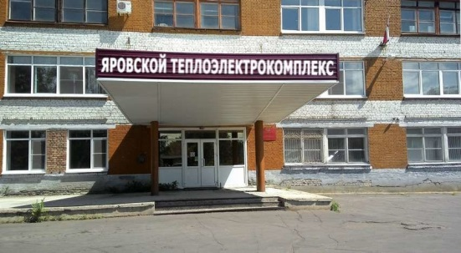
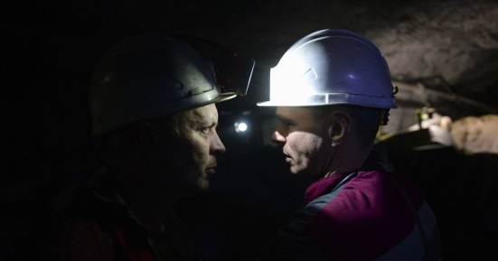
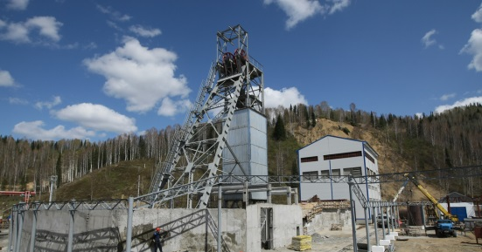
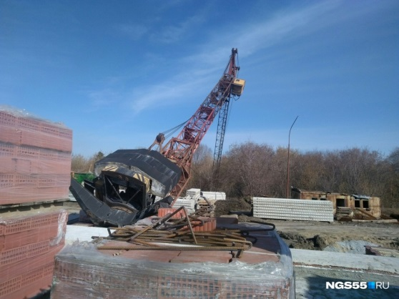
Аварии, допущенные на объектах,
поднадзорных Сибирскому управлению Ростехнадзора
1. 15.01.18г. – МУП «Яровской теполоэлектрокомплекс», разрыв трубы на котле, Групповой 1 смертельный+1 легкий;
2. 07.04.18г. – шахта им. Ленина, эндогенный пожар, пострадавших нет;
3. 13.05.18г. – ООО «Шахта «Грамотеинская», пожар, пострадавших нет;
4. 17.05.18г. – ООО «ОмскМонтажКран», авария, 1 тяжелый;
5. 02.06.18г. – АО «СХК» (Сибирский химический комбинат), авария, отключение электроэнергии;
6. 23.06.18г. – ООО «Юникон», авария, 1 смертельный.
Слайд № 10

Slide 11
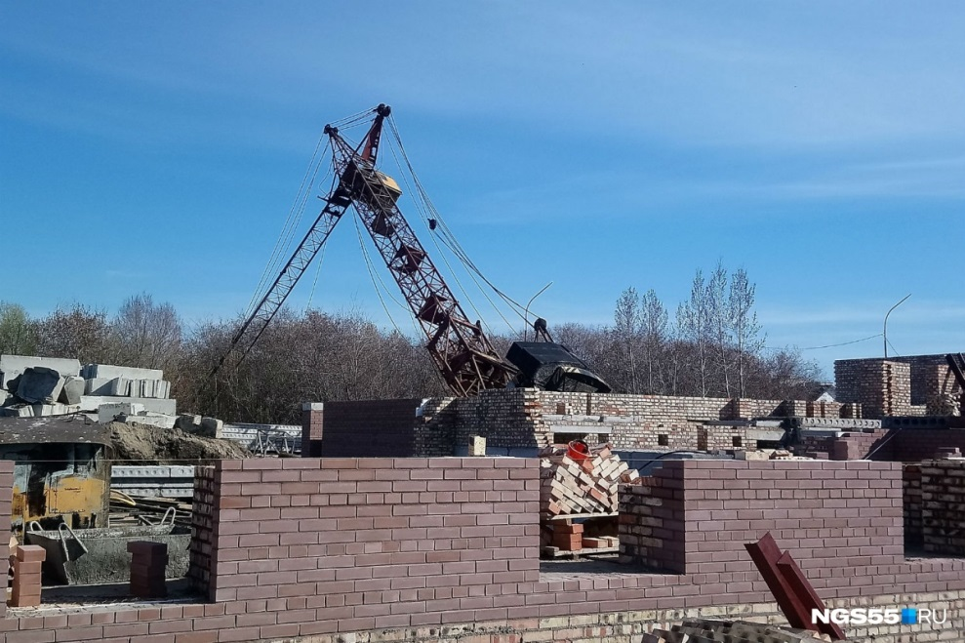
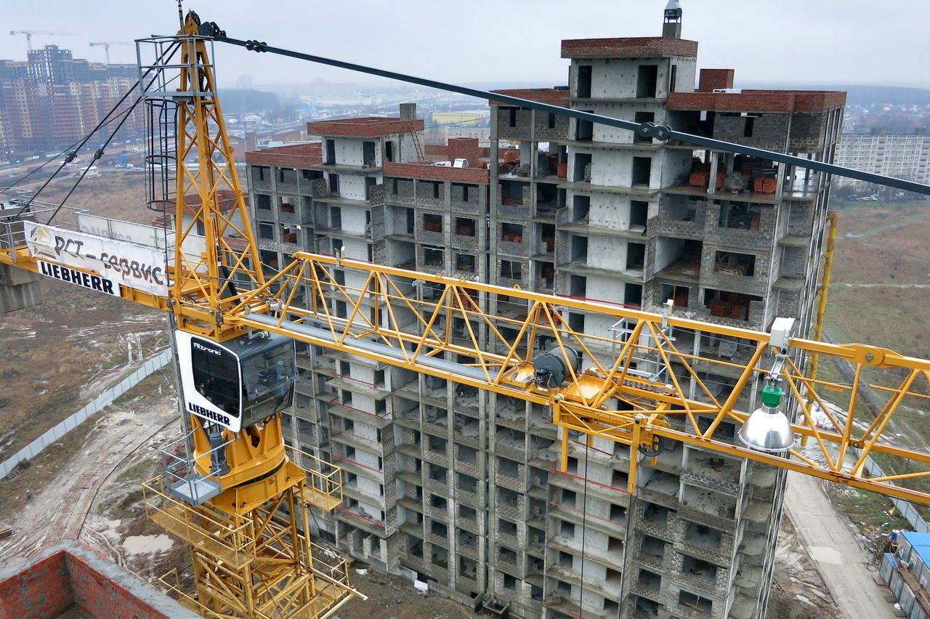
Из основных нарушений хотелось бы отметить такие как:
нарушение технологии производства работ;
не соблюдение проектной документации, которая, отмечу, прошла, все необходимые согласования и получила экспертные оценки, а также утверждена первыми руководителями предприятий;
- не должный уровень производственного контроля, что как раз и подтверждается авариями и травмами на производстве.
КАК ДЕЛАТЬ НЕЛЬЗЯ
КАК ДЕЛАТЬ НУЖНО
Слайд № 11

Slide 12
Уважаемые руководители предприятий!
Только одних мер, применяемых Сибирским управлением не достаточно для достижения цели - безопасной и безаварийной работы. Только наша совместная работа сможет привести к снижению уровня производственного травматизма и аварийности, и тогда мы не будем иметь таких результатов, которые мы получили в первом полугодии текущего года.
Слайд № 12

Slide 13
30.08.2018 год
Публичное обсуждение
в рамках реализации приоритетной программы «Реформа контрольно-надзорной деятельности»
на тему: «Предварительные итоги подготовки теплоснабжающих и электросетевых организаций к прохождению осенне-зимнего периода 2018-2019 гг.»
Слайд № 13

Slide 14
01.09.2018 г.
вступает в силу Федеральный закон от 23.04.2018 г. № 94-ФЗ «О внесении изменений в Федеральный закон «О защите прав юридических лиц и индивидуальных предпринимателей при осуществлении государственного контроля (надзора) и муниципального контроля».
Федеральным законом устанавливается требование об уведомлении органов Ростехнадзора о начале деятельности по монтажу, демонтажу и эксплуатации лифтов, подъемных платформ для инвалидов, пассажирских конвейеров (движущихся пешеходных дорожек), эскалаторов.
Уведомление должно быть направлено в период
с 01.09.2018 г. по 01.03.2019 г.
Слайд № 14

Slide 15
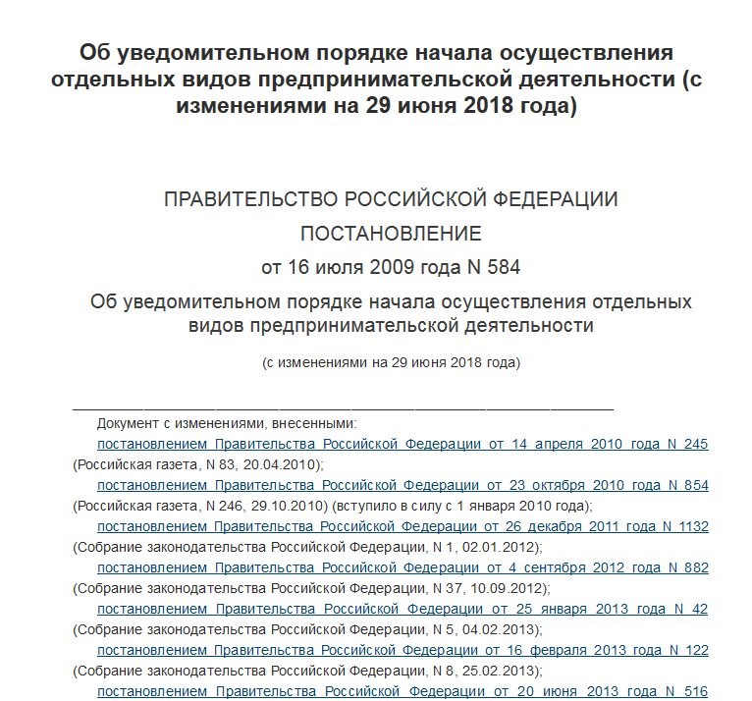
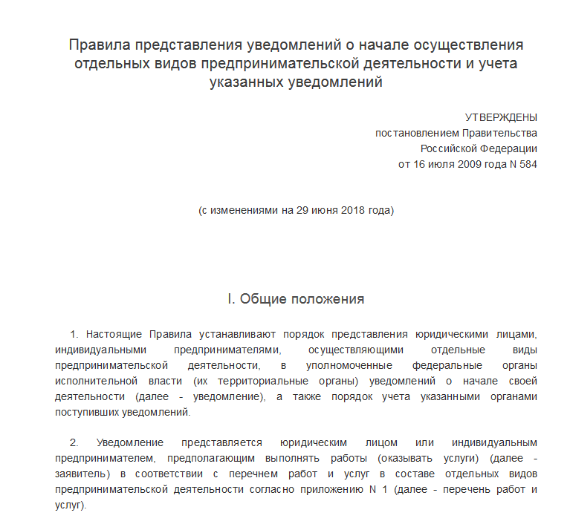
Правила предоставления уведомлений о начале осуществления отдельных видов предпринимательской деятельности и учета указанных уведомлений, утверждены постановлением Правительства Российской Федерации от 16.07.2009 г. № 584.
Слайд № 15

Slide 16
За нарушение Правил предусмотрен административный штраф
по ч.1 ст. 19.7_5-1 КоАП РФ:
на должностных лиц: от 3000 до 5000 рублей;
на юридических лиц: от 10000 до 20000 рублей.
Слайд № 16

Slide 17
Доклад окончен. Благодарю за внимание!
Слайд № 17

